Slide 1


GIỚI THIỆU THÔNG TƯ
SỐ 21/2025/TT-BNV
Hướng dẫn nghiệp vụ công tác bầu cử đại biểu Quốc hội khóa XVI và đại biểu HĐND các cấp nhiệm kỳ 2026 – 2031

Slide 2
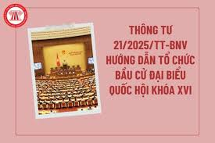
I. MỤC TIÊU, QUAN ĐIỂM
1. Hướng dẫn kịp thời
2. Đồng bộ, đổi mới
3. Kế thừa, linh hoạt
Cụ thể hóa chủ trương của Đảng và pháp luật về bầu cử.
Đảm bảo thống nhất với mô hình chính quyền 02 cấp, ứng dụng công nghệ, chuyển đổi số, an toàn
dữ liệu.
Tích hợp kinh nghiệm bầu cử trước đây, đảm bảo rõ ràng nhưng linh hoạt cho địa phương

Slide 3

II. NỘI DUNG CƠ BẢN CỦA THÔNG TƯ
Thông tư gồm 06 chương, 35 điều (tăng 02 chương và 18 điều so với Thông tư năm 2021).
1
Quy định chung: Làm rõ phạm vi, đối tượng, nguyên tắc bầu cử; bổ sung quy định phân chia đơn vị bầu cử, khu vực bỏ phiếu,
xử lý tình huống đặc biệt, hướng dẫn ứng dụng công nghệ thông tin, chuyển đổi số trong lập danh sách, thẻ cử tri và kiểm phiếu.
2
Tổ chức và hoạt động của các tổ chức phụ trách bầu cử ở địa phương: Hướng dẫn việc thành lập, cơ cấu, thành phần,
nhiệm vụ, quyền hạn, nguyên tắc hoạt động của Ủy ban bầu cử, Ban bầu cử, Tổ bầu cử theo quy định của Luật Bầu cử. Quy
định việc thành lập Tổ bầu cử tại các đặc khu có dân số thường trú dưới 1.000 dân
3
Lập, niêm yết, rà soát, cập nhật danh sách cử tri và phát thẻ cử tri: Hướng dẫn thẩm quyền, trình tự lập, niêm yết danh sách
cử tri; phối hợp sử dụng CSDL quốc gia về dân cư và VNeID; hướng dẫn rà soát, điều chỉnh danh sách trong tình huống đặc
biệt như: phong tỏa, thiên tai, di dân, cử tri bỏ phiếu nơi khác.
4
Công việc chuẩn bị trước ngày bầu cử: Hướng dẫn chuẩn hóa khu vực bỏ phiếu, hòm phiếu, phiếu bầu, con dấu; phân công
nhiệm vụ thành viên; bảo vệ, niêm phong, bàn giao hồ sơ; tuyên truyền, thông tin đầy đủ đến cử tri.
Công việc trong ngày bầu cử: Hướng dẫn chi tiết quy trình khai mạc – bỏ phiếu – kiểm phiếu; xử lý tình huống phát sinh;
tích hợp đầy đủ kinh nghiệm và hướng dẫn của Hội đồng bầu cử quốc gia từ bầu cử năm 2021 đối với khu vực phong tỏa,
thiên tai, giàn khoan, tàu biển, bỏ phiếu sớm, bảo mật thông tin và ứng dụng công nghệ số trong cập nhật, tổng hợp kết quả.
5
6
Tổ chức thực hiện: Quy định trách nhiệm của Bộ Nội vụ, UBND các cấp và các tổ chức phụ trách bầu cử;
chế độ báo cáo tiến độ và tổng hợp kết quả bầu cử.

Slide 4
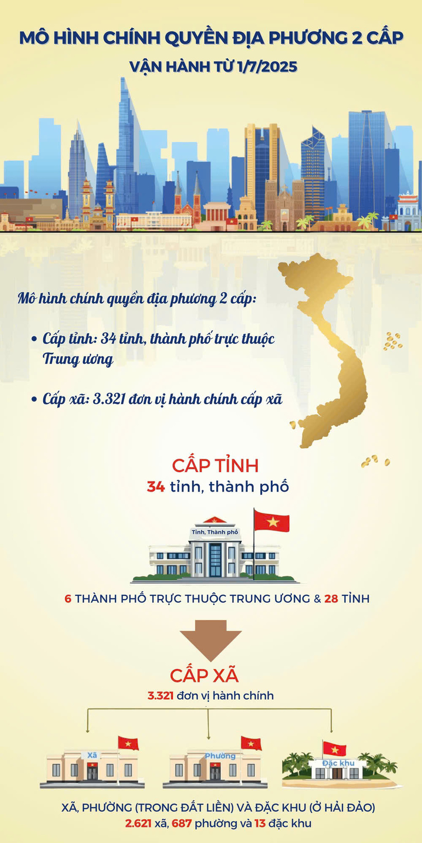
III. MỘT SỐ VẤN ĐỀ CẦN LƯU Ý VỀ NGHIỆP VỤ BẦU CỬ
Về việc tổ chức cuộc bầu cử ở địa phương khi vận hành mô hình chính
quyền địa phương 02 cấp
Khác với công tác tổ chức bầu cử các nhiệm kỳ trước đây, Thông tư này hướng dẫn nghiệp vụ công tác bầu cử theo mô hình chính quyền địa phương 02 cấp (cấp tỉnh và cấp xã).
→ Các địa phương cần rà soát toàn bộ công việc liên quan, từ thành lập tổ chức phụ trách bầu cử đến phân công, phối hợp và chuẩn bị tài liệu, đảm bảo thống nhất với mô hình này.

Slide 5


2. Ứng dụng khoa học công nghệ, chuyển đổi số
Thông tư có nhiều nội dung đột phá về ứng dụng khoa học công nghệ, chuyển đổi số trong bầu cử, nhưng cần thận trọng và đảm bảo an toàn, bảo mật.
Một là, tăng cường ứng dụng khoa học công nghệ, chuyển đổi số
Trong tuyên truyền, lập danh sách cử tri, in thẻ, theo dõi tiến độ, hỗ trợ kiểm phiếu, đảm bảo chính xác, an toàn, bảo mật, phù hợp với Luật An toàn thông tin mạng, Luật Bảo vệ dữ liệu cá nhân và quy định của pháp luật về bầu cử.
Hai là, Xây dựng Kế hoạch và triển khai an toàn
Xây dựng kế hoạch, phương án cụ thể, vận hành thử, kiểm tra hệ thống. Báo cáo Hội đồng bầu cử quốc gia nếu liên quan đến cách thức bỏ phiếu, cập nhật kết quả.
Ba là, đẩy mạnh tập huấn
Tập huấn trực tiếp, trực tuyến cho các tổ chức phụ trách bầu cử, đặc biệt Tổ bầu cử
về ứng dụng công nghệ.

Slide 6
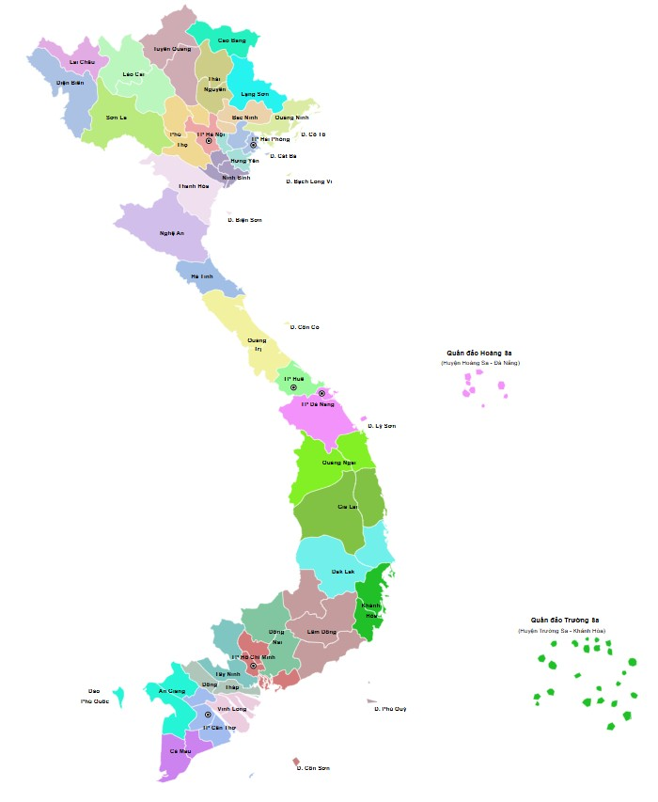
3. Phân chia đơn vị bầu cử,
khu vực bỏ phiếu
Thông tư quy định cụ thể việc phân chia đơn vị bầu cử, khu vực bỏ phiếu, xác định số đại biểu được bầu dựa trên CSDL quốc gia về dân cư đến 31/8/2025.
Địa phương cần nghiên cứu kỹ để dự kiến số lượng đơn vị, xác định khu vực bỏ phiếu hợp lý, cân đối, thuận tiện cho cử tri thực hiện quyền bầu cử.
Đảm bảo công bằng giữa các khu vực đô thị, công nghiệp đông dân và miền núi, hải đảo ít dân.

Slide 7
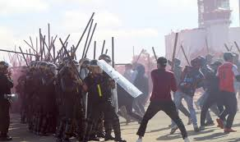

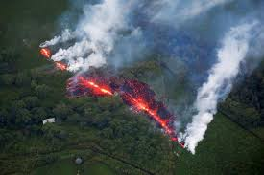
4. Xử lý tình huống đặc thù
Hướng dẫn nghiệp vụ bầu cử đối với các tình huống đặc thù dựa trên kinh nghiệm thực tiễn và
hướng dẫn từ cuộc bầu cử năm 2021.
Dịch bệnh bùng phát
Thiên tai/ hỏa hoạn dẫn
đến địa hình chia cắt
An ninh trật tự phức tạp
Chủ động phương án hòm phiếu phụ; trường hợp không thể bỏ phiếu đúng ngày, UBBC cấp tỉnh báo cáo HĐBCQG quyết định
UBBC cấp tỉnh báo cáo UBND
tỉnh để có phương án bảo
đảm an toàn..
Tổ bầu cử đưa hòm phiếu phụ đến cử tri.
Vượt thẩm quyền hoặc
sự cố nghiêm trọng
UBBC cấp tỉnh báo cáo HĐBCQG
xem xét quyết định phương án
tổ chức bầu cử.

Slide 8


Bầu cử năm 2026 là dấu mốc đặc biệt, lần đầu áp dụng mô hình chính quyền địa phương 02 cấp.
Đòi hỏi sự vào cuộc đồng bộ – quyết liệt – sáng tạo của toàn hệ thống.
Các bộ, ngành, địa phương cần tập trung cao độ thực hiện nhiệm vụ để đảm bảo thành công.
Bộ Nội vụ sẽ tổ chức tập huấn toàn quốc, hướng dẫn, đôn đốc, kiểm tra thường xuyên và phối hợp chặt chẽ để đảm bảo cuộc bầu cử dân chủ – đúng luật – thực sự là ngày hội của toàn dân.

Slide 9

Xin trân trọng
cảm ơn!

